Slide 1
www.drbmarti.wix.com/danibio

Slide 2
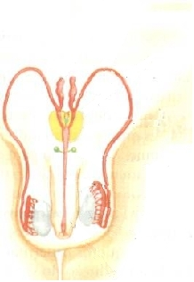
O sistema Genital Masculino
Vesícula seminal
Duto deferente
Próstata
Duto ejaculatório
Glândula bulbouretral
Uretra
Epidídimo
Testículo
Pênis

Slide 3
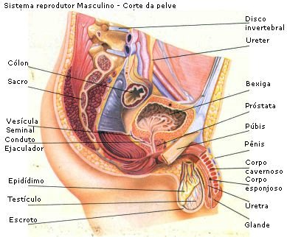

Slide 4
Funções
Vesícula Seminal: NUTRIÇÃO e MOBILIDADE espermatozóides
Próstata: fluido leitoso (alcalino) TRANSPORTE dos espermatozóides e neutralizar ACIDEZ (uretra e vagina)
Glândula Bulbouretral: LUBRIFICAÇÃO (ato sexual)

Slide 5
Testículos: Espermatogênese e produção de testosterona (células de Sertoli)
Epidídimo: armazenamento espermatozóides
Canal deferente: transporte dos espermatozóides.
Uretra: eliminação esperma e urina.
Pênis: Ai professor eu tenho vergonha!

Slide 6
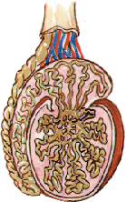
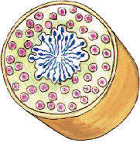
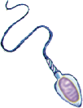
Gametogênese (espermatogênese)
Células germinativas (2n)
Epidídimo (armazena espermatozóides)
Mitoses
Testículo
Período
germinativo
2n
Mitose
Túbulo seminífero
2n
2n
(em corte transversal)
Período de crescimento
Crescimento
sem divisão
celular
2n
Espermatogônia
Meiose
Espermatócito I (2n)
Período de maturação
n
n
Espermatócitos II (n cromossomos duplicados)
Epiteliócito sustentador (célula de
Sertoli)
n
n
n
n
Espermátides (n)
Período de diferenciação
Espermatozóides
n
n
n
n

Slide 7
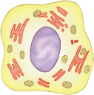
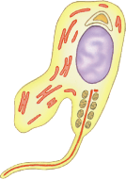
Espermiogênese humana
Espermátide
Início da formação do acrossomo
Núcleo
O complexo golgiense concentra-se perto do núcleo.
Complexo golgiense
As mitocôndrias concentram-se na região próxima ao centríolo, que se transforma em flagelo.
Mitocôndria
Centríolo
Parte do citoplasma que será eliminada
Núcleo
Espermatozóide
Mitocôndrias
Início da formação do flagelo
Peça intermediária
Acrossomo
cauda
cabeça

Slide 8
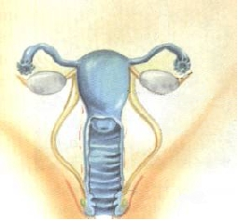
Sistema Reprodutor Feminino
Tuba uterina (de Falópio)
Ovário
Útero
Ligamento
Vagina em corte longitudinal
Vulva

Slide 9
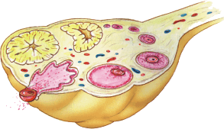
Gametogênese (ovulogênese)
Células germinativas (2n)
Corpos lúteos
Período germinativo
Ovogônias (2n)
2n
Mitose
2n
Ovogônias (2n)
Ovário
2n
Ovócito II
Folículo maduro
Período de crescimento
Crescimento sem divisão celular
Ovulação
2n
Ovócito I (2n)
Meiose I
Ovócito II (n cromossomos duplicados)
Primeiro glóbulo polar (n cromossomos duplicados)
n
n
Período de maturação
Meiose II (só se completa se ocorre fecundação)
Óvulo (n)
n
n
n
n
glóbulos polares (n)
São formados eventualmente

Slide 10
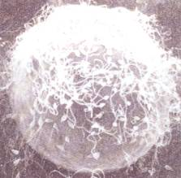
FECUNDAÇÃO
Foto ao microscópio eletrônico mostrando vários espermatozoides tentando penetrar em um ovócito II no momento da fecundação. Esta foto permite mostrar as diferenças de tamanho entre ovócito II e espermatozoide.

Slide 11
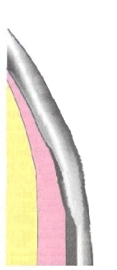
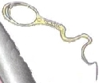
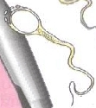
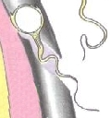
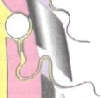
Zona pelúcida
Acrossomo
Núcleo
Centríolo
Flagelo
Citoplasma do ovócito II
Membrana de fecundação

Slide 12
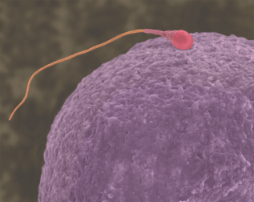
Foto ao microscópio eletrônico de varredura, colorida artificialmente, que documenta o momento em que o espermatozoide atinge a superfície do ovócito II.

Slide 13
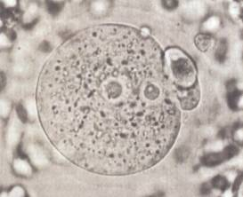
Foto ao microscópio de luz.
A penetração do espermatozoide no ovócito II estimula a finalização da meiose. Há liberação do segundo glóbulo polar com posterior fusão dos pro núcleos haploides masculino e feminino.

Slide 14
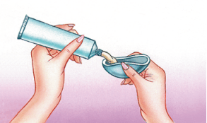
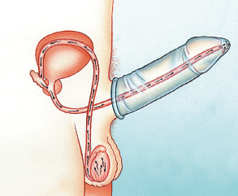
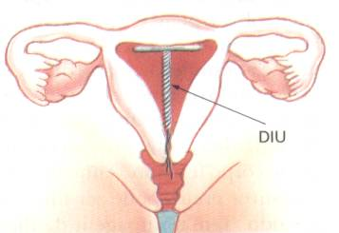
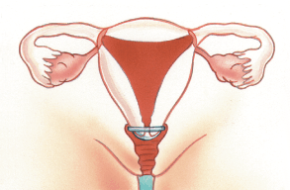
Métodos anticoncepcionais reversíveis
Geléia espermicida e diafragma
Dispositivo intra-uterino
Camisinha
Diafragma vaginal

Slide 15
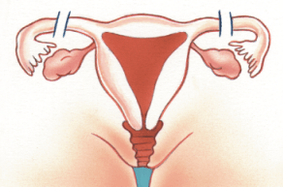
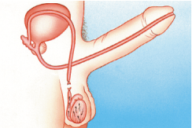
Métodos anticoncepcionais irreversíveis
Corte
Corte
Vasectomia
Laqueadura tubária
Corte

Slide 16
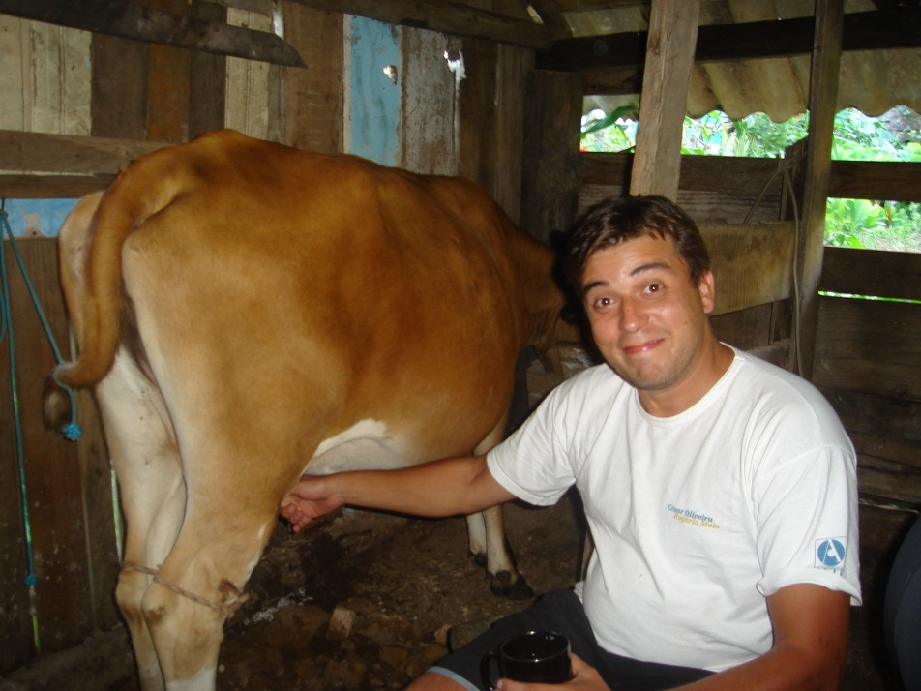
É isso ai Galera!!!
Vamos tirar leite de pedra...
E deixa que o DaniBoy tira do touro...ops...da vaca.
www.drbmarti.wix.com/danibio

